Slide 1

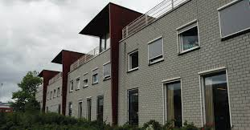
De nieuwe Brenner
Malissa , Mohamed-Amine , Alex

Slide 2
Inhoud
Time line
Wat was onze opdracht
Deliverables
Onze ideeën
before and after
X factor

Slide 3
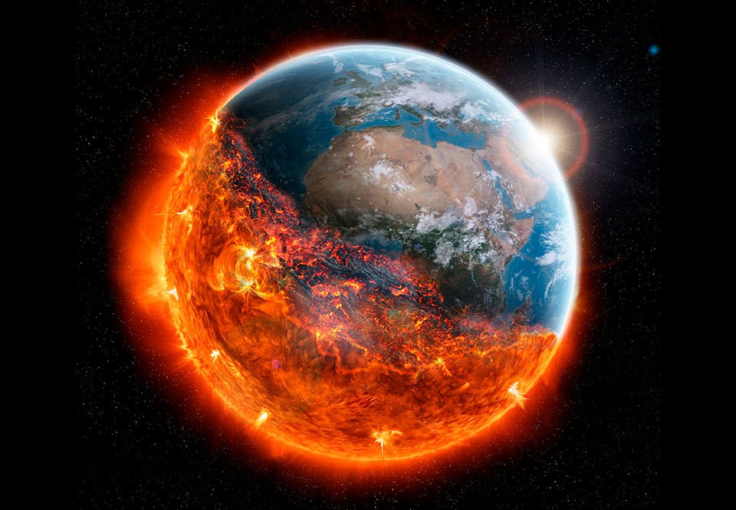
Time line
Minder co2
Zonnepanelen helpt
Een deel van energie

Slide 4

Wat was onze opdracht
Stichting openbaar basisonderwijs westelijke tuinsteden
Verschillende ideeën
Energieneutraal

Slide 5
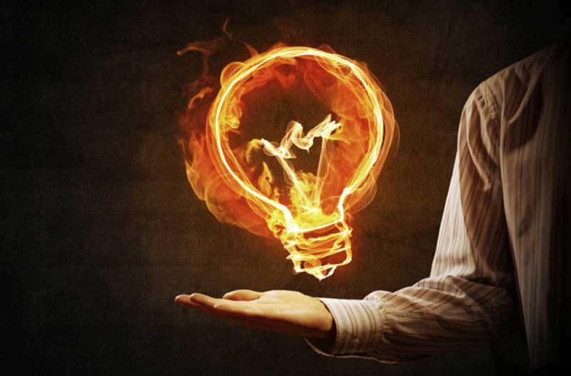
Deliverables
3 deliverables
Ideeën
Uitwerken
Notes:
Groepswebsite erbij pakken en delivarbles afgaan
Bij del2 laat je huidige situatie zien en benoem de grootste problemen

Slide 6
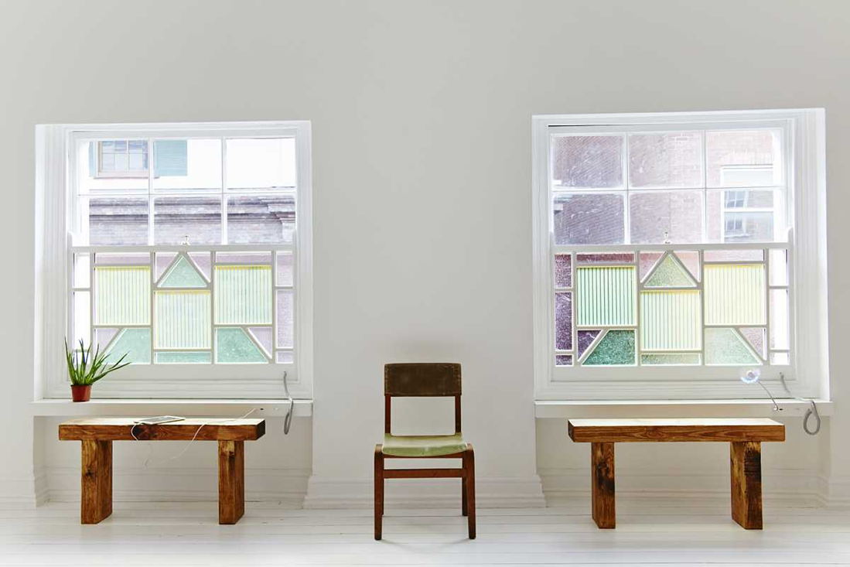
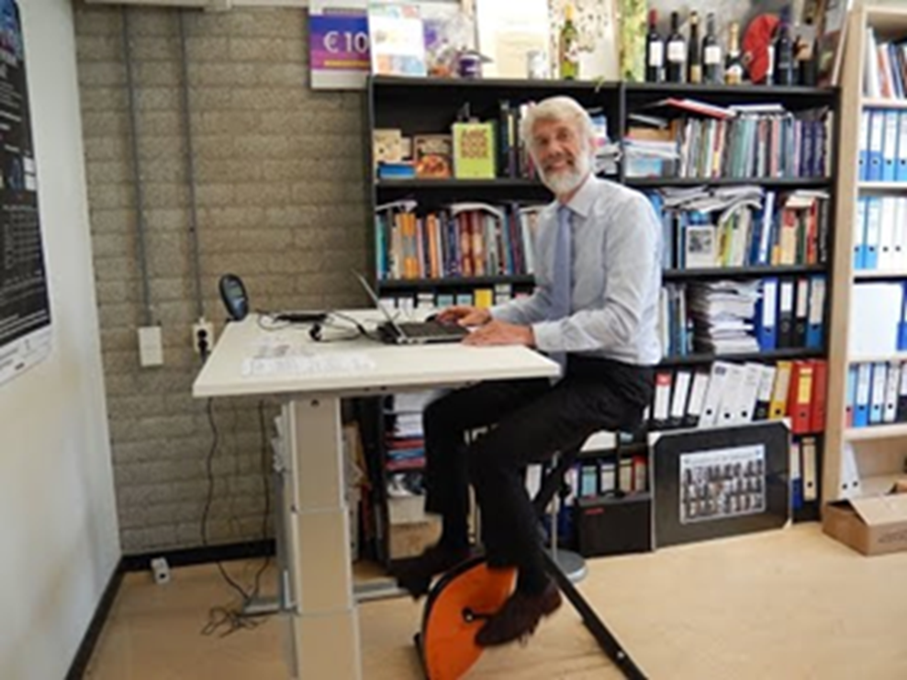
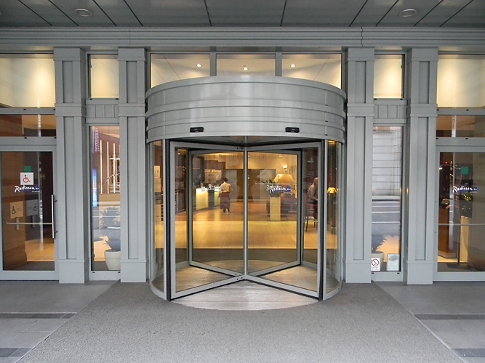
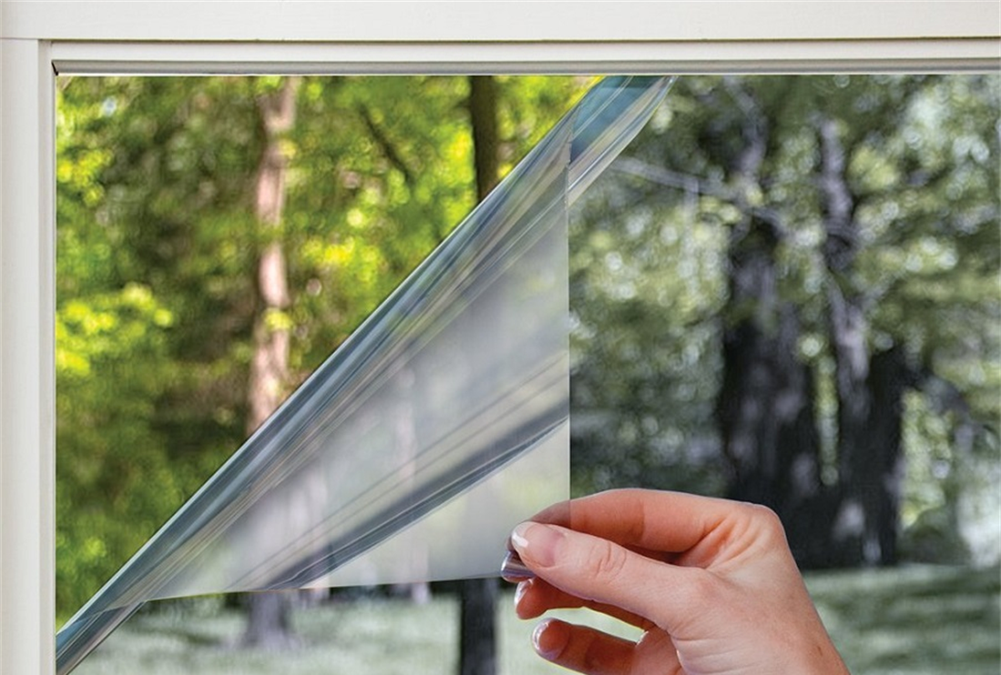
Onze ideeën
Energieopwekkende fiets
Licht sensor
Zonnepanelen
Draai deuren
Warmtepomp
Elektriciteit genererende ramen
Isolatie folie

Slide 7
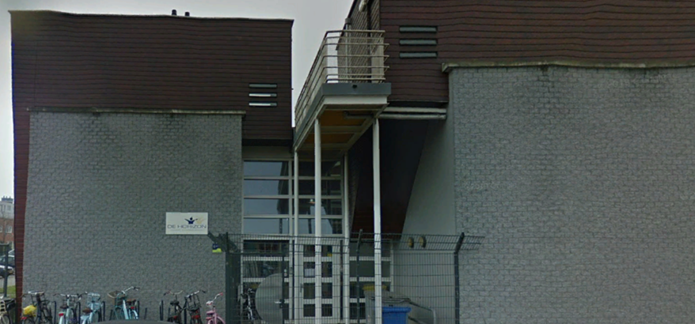
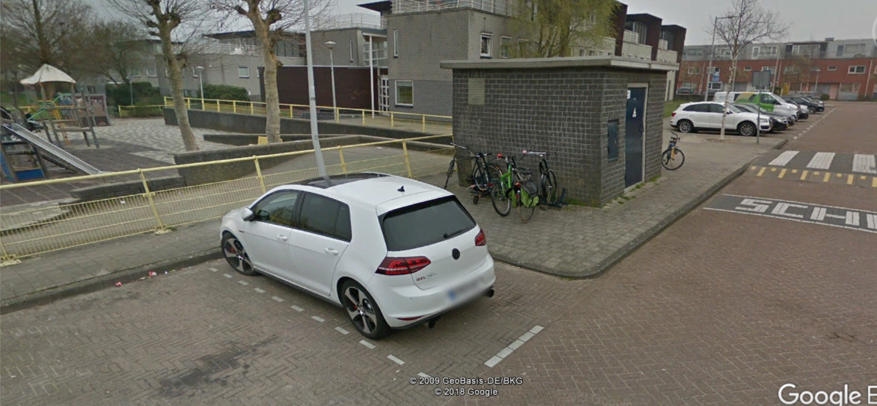
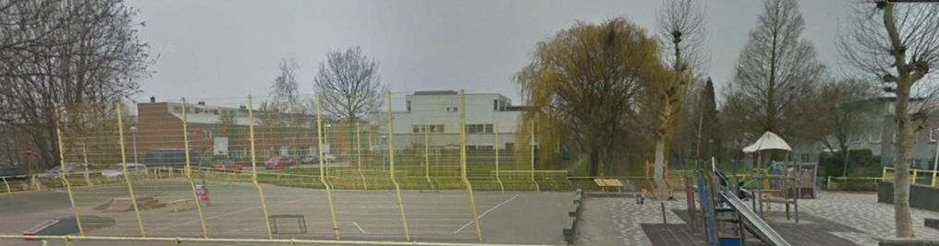
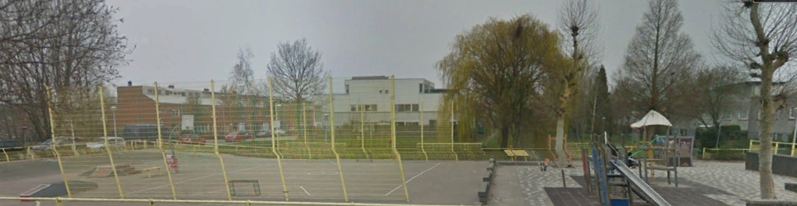
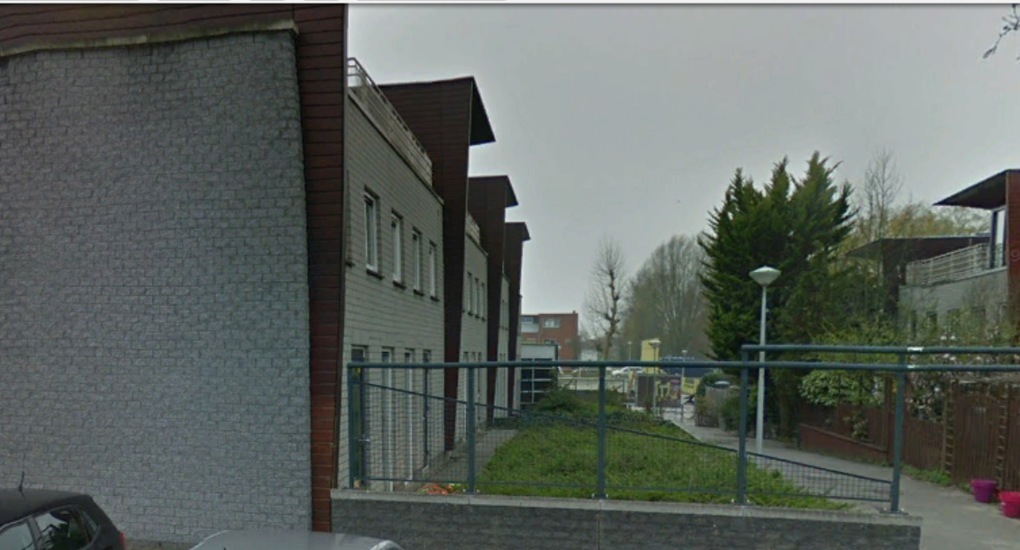
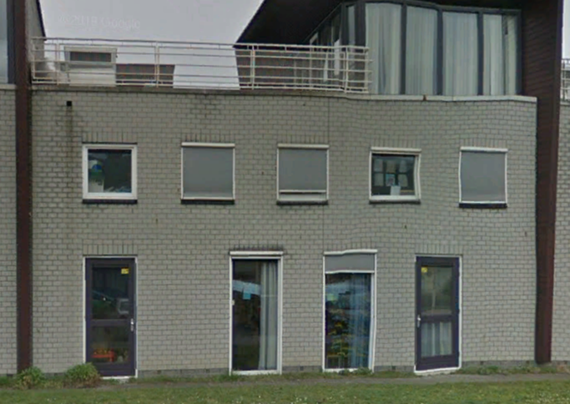
Before and after
De after is te zien op de laptop van Mohamed-Amine

Slide 8

X factor
Warmtepomp
Elektriciteit genererende ramen
Wij hebben aan de binnenkant gedacht

